Slide 1
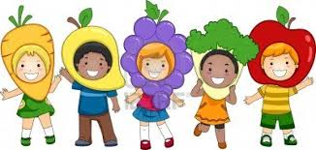
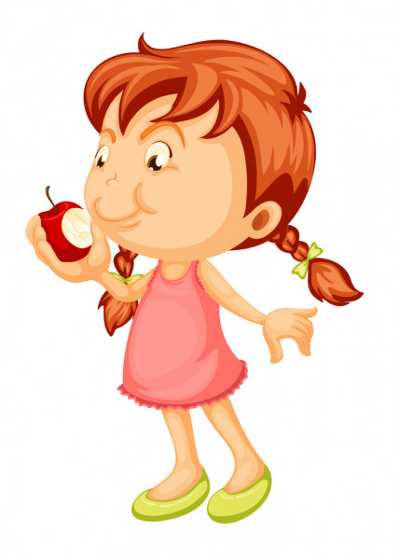
ALIMENTACIÓN SALUDABLE
CLASE DE EDUCACIÓN FÍSICA
CUARTO BÁSICO
SEMANA 33
PROFESORA MABEL ORDÓÑEZ GARAY

Slide 2
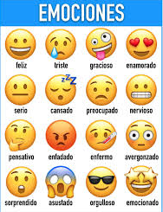
¿CÓMO SE HAN SENTIDO?
Recordar que la respuesta a esta pregunta está relacionado
a un sentimiento, no aun estado de ánimo, como bien o mal
Ahora…¿Cómo están los mejores futbolistas de Rancagua?
¿Para qué somos buenos? ¿Qué nos gusta hacer?
¿Conocemos nuestras habilidades? OA_OR_01

Slide 3
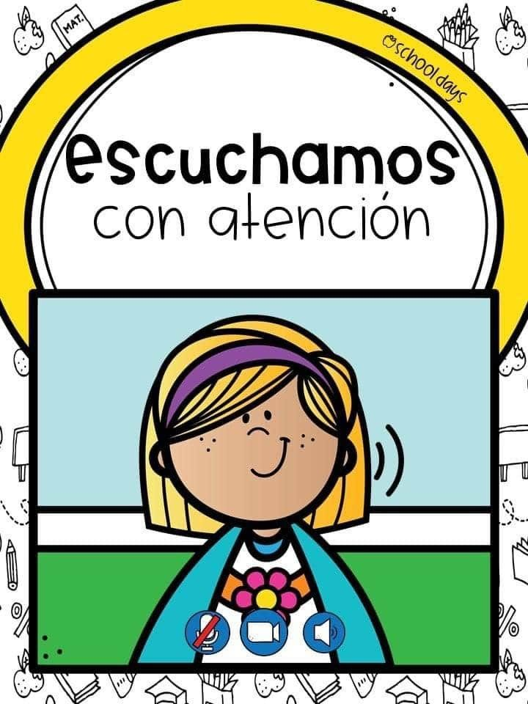
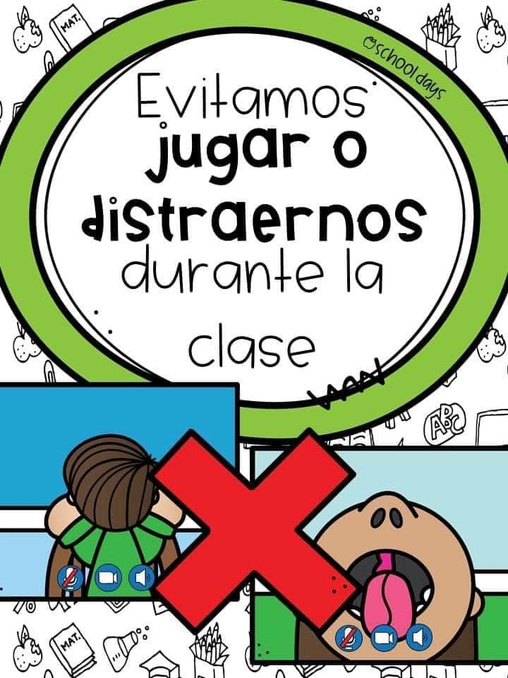
ATENCIÓN!!!!
Recordamos nuestras normas virtuales

Slide 4
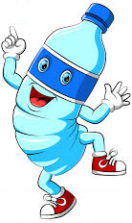
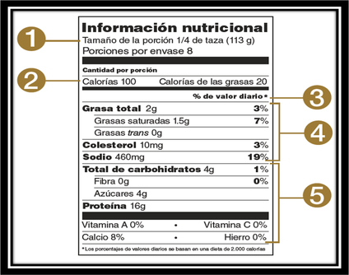
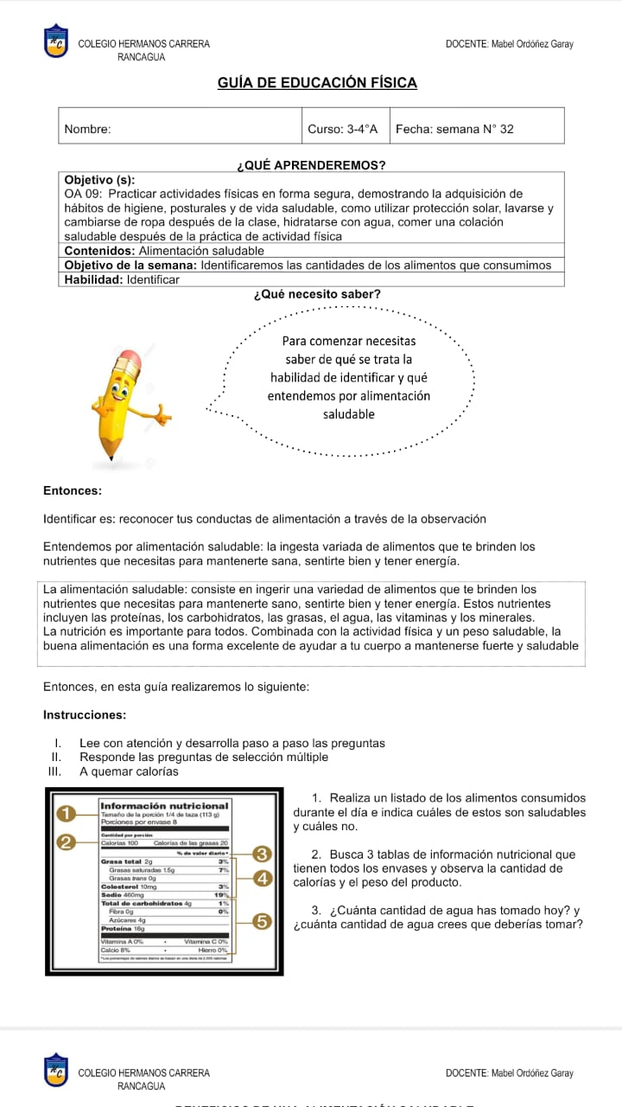
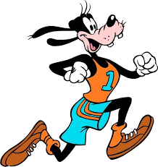
VAS A
NECESITAR
Espacio 1 metro por 1 metro
Botella de agua
Información nutricional
Guía 32

Slide 5
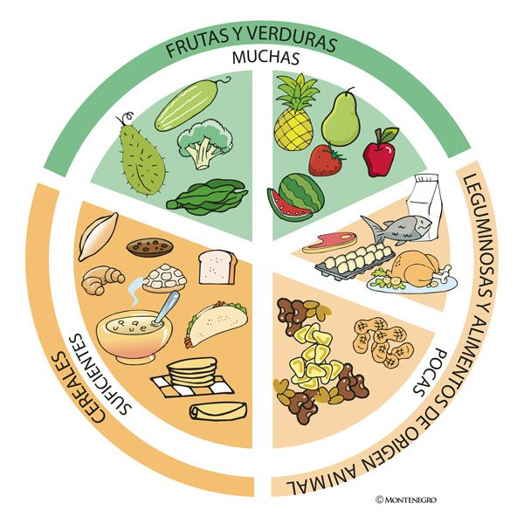
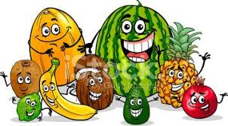
OBJETIVO DE APRENDIZAJE 09
Practicar actividades físicas en forma segura, demostrando la adquisición de hábitos de higiene, posturales y de vida saludable
Identificar las cantidad de calorías de los alimentos que consumimos

Slide 6
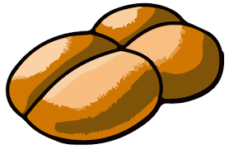
¿QUÉ TOMASTE DE DESAYUNO?
Una porción de pan marraqueta tiene aproximadamente 280 calorías
Una taza de té 60 calorías

Slide 7
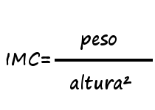
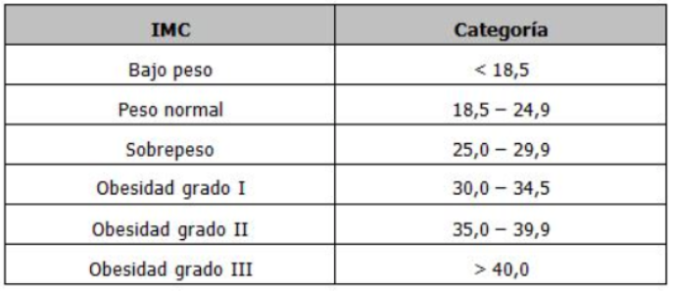
INFORMACIÓN NUTRICIONAL
Todos los alimentos tienen una cantidad de calorías que nos ayudan a tener las energías para realizar todas las actividades del día.
El problema es que a veces, consumimos más calorías de las que necesitamos, y el cuerpo las guarda en forma de grasa.
Por esto lo primero que tenemos que saber si mi peso es el ideal para mi estatura, edad y sexo. A ésto lo llamaremos I.M.C (índice de masa corporal)

Slide 8
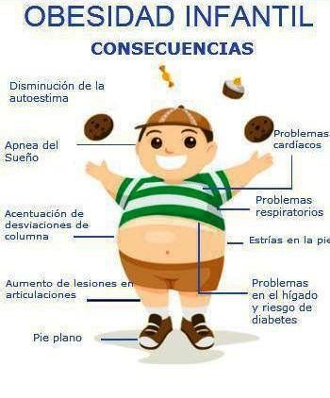
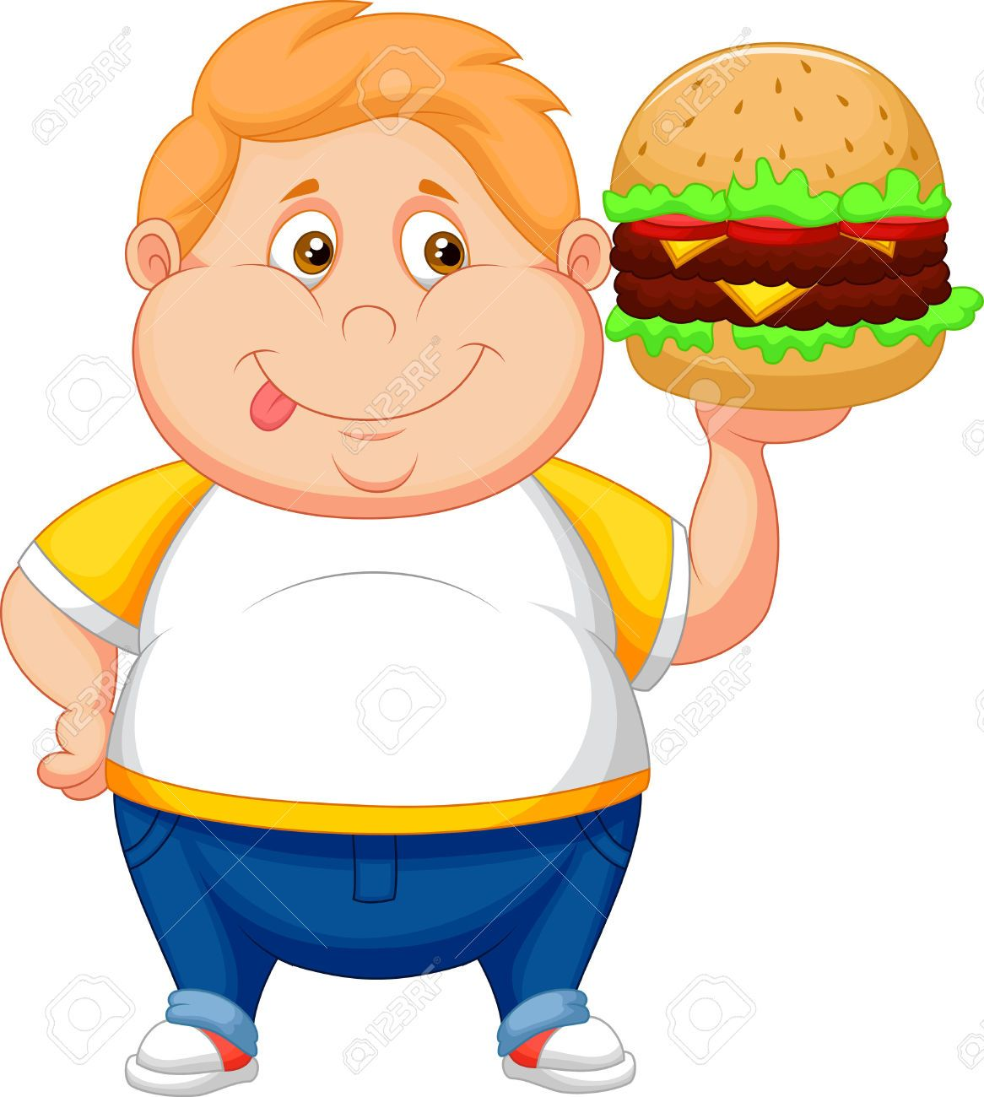
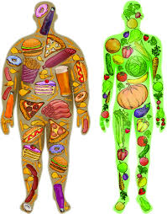
INFORMACIÓN NUTRICIONAL
Lo primero es saber si mi peso es el ideal
Lo segundo es saber que comemos

Slide 9
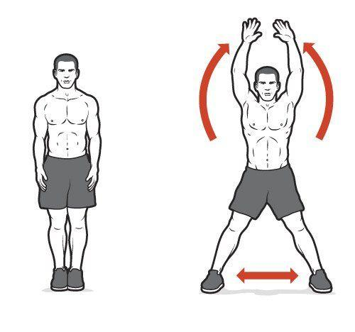
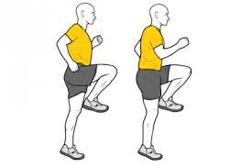
A PONERSE DE PIE!!!
Calentamiento general, realizamos estos ejercicios durante 30 segundos y descansamos 15
Descansamos 30”

Slide 10
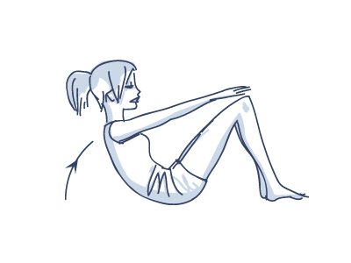
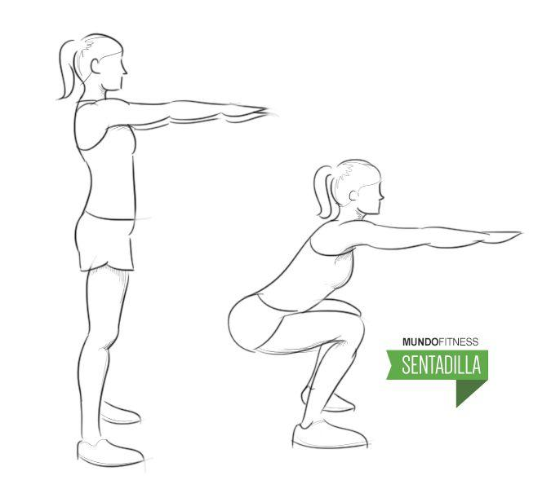
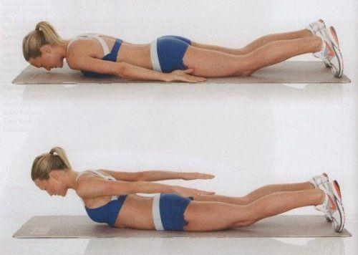
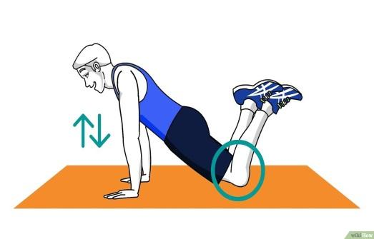
TRABAJO MUSCULAR
Realizamos estos ejercicios durante 30 segundos y descansamos 15

Slide 11
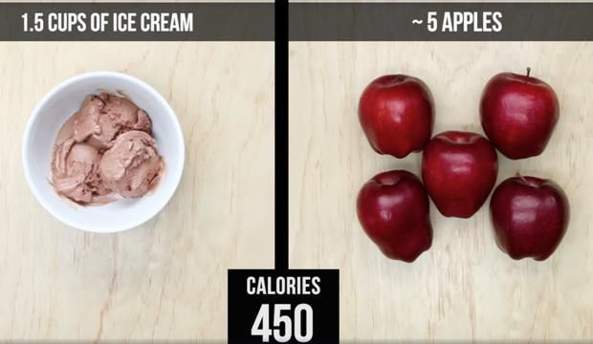
COMPARACIÓN DE CALORÍAS

Slide 12
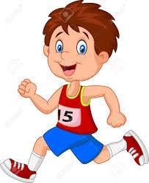
¿QUEMAMOS CALORÍAS?
Eso dependerá del tiempo que realizamos los ejercicios y de la intensidad.

Slide 13
ESPERO QUE TE HAYA GUSTADO

